Slide 1
التحليل العقدي المحاضرة السابعة القوى والجذور لطلبة كلية التربية الاساسية/قسم الرياضيات / المرحلة الرابعة أعداد م.م. أنفال حسن ذياب

Slide 2
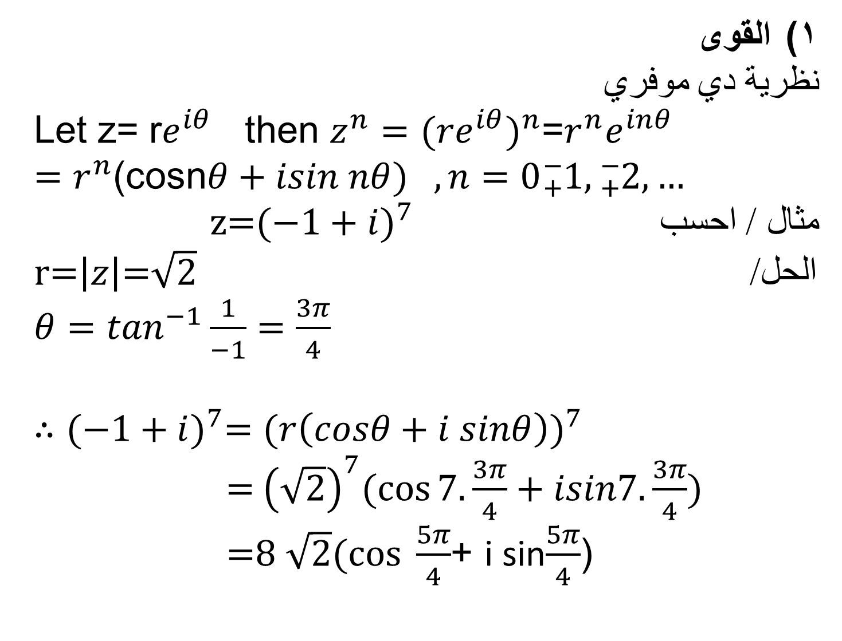
القوى
نظریة دي موفري
Let z= r$e^{iθ}$ then $z^{n}={(re^{iθ})}^{n}$=$r^{n}e^{inθ }$
$=r^{n}$(cosn$θ+isin nθ) , n=0{}_{+}^{−}1, {}_{+}^{−}2, …$
مثال / احسب z=${(−1+i)}^{7}$
الحل/ r=$\left|z\right|$=$\sqrt{2}$
$θ=\tan^{−1}\frac{1}{−1}=\frac{3π}{4}$
$$∴{(−1+i)}^{7}={(r\left(cosθ+i sinθ\right))}^{7}$$
= ${\left(\sqrt{2}\right)}^{7}(\cos{7.\frac{3π}{4}+isin7.\frac{3π}{4})}$
(i sin$\frac{5π}{4}$ +$\sqrt{2}(cos \frac{5π}{4}$ =8

Slide 3

( =8$\sqrt{2}(\frac{−\sqrt{2}}{2 }$ +i $\frac{−\sqrt{2 }}{2}$
= 8(-1-i).
Ex:-
${\text{(−}\text{1}\text{+}\text{i}\text{) }}^{13}$ 1) z=
2) z= ${(1+i)}^{11}$
3) z= ${(\sqrt{3}+i)}^{9}$

Slide 4
2) الجذور
ليكن z=x+iy عدد عقدي ولحساب $\sqrt[n]{z}$ nمن الجذور و التي تسمى $w_{0},w_{1},…w_{n−1}$ &
$\left|w_{0}\right|=\left|w_{1}\right|=…=\left|w_{n−1}\right|$=$ρ$
Where ${\left|w_{0}\right|}^{n}={\left|w_{1}\right|}^{n}=…={\left|w_{n−1}\right|}^{n}=\left|z\right|$
ولحساب $w^{n}$ نستخدم الاحداثيات القطبية وكما يلي
$$∵z=r\left(cosθ+i sinθ\right)$$
$$w_{j}=ρ\left(cosφ_{j}+i sinφ_{j}\right)$$
$\text{Z}\text{=}w_{j}→r\left(cosθ+i sinθ\right)$= $ρ\left(cosφ_{j}+i sinφ_{j}\right)$
ومن تساوي الاعداد المركبة فيكون لهما نفس الطول وتكون زاويتهما تختلفان على الاغلب بمضاعفات $2π$وعلية تكون

Slide 5
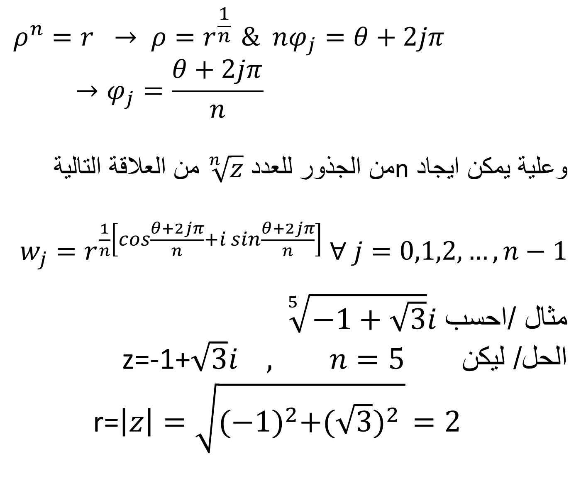
$$ρ^{n}=r → ρ=r^{\frac{1}{n} }\& nφ_{j}=θ+2jπ →φ_{j}=\frac{θ+2jπ}{n}$$
وعلية يمكن ايجاد nمن الجذور للعدد $\sqrt[n]{z}$ من العلاقة التالية
$w_{j}=r^{\frac{1}{n}\left[cos\frac{θ+2jπ}{n}+i sin\frac{θ+2jπ}{n}\right]}$ $∀ j=0,1,2,…,n−1$
مثال /احسب $\sqrt[5]{−1+\sqrt{3}}i$
الحل/ ليكن z=-1+$\sqrt{3}i , n=5$
r=$\left|z\right|=\sqrt{{(−1)}^{2}+{(\sqrt{3})}^{2 }} =2$

Slide 6
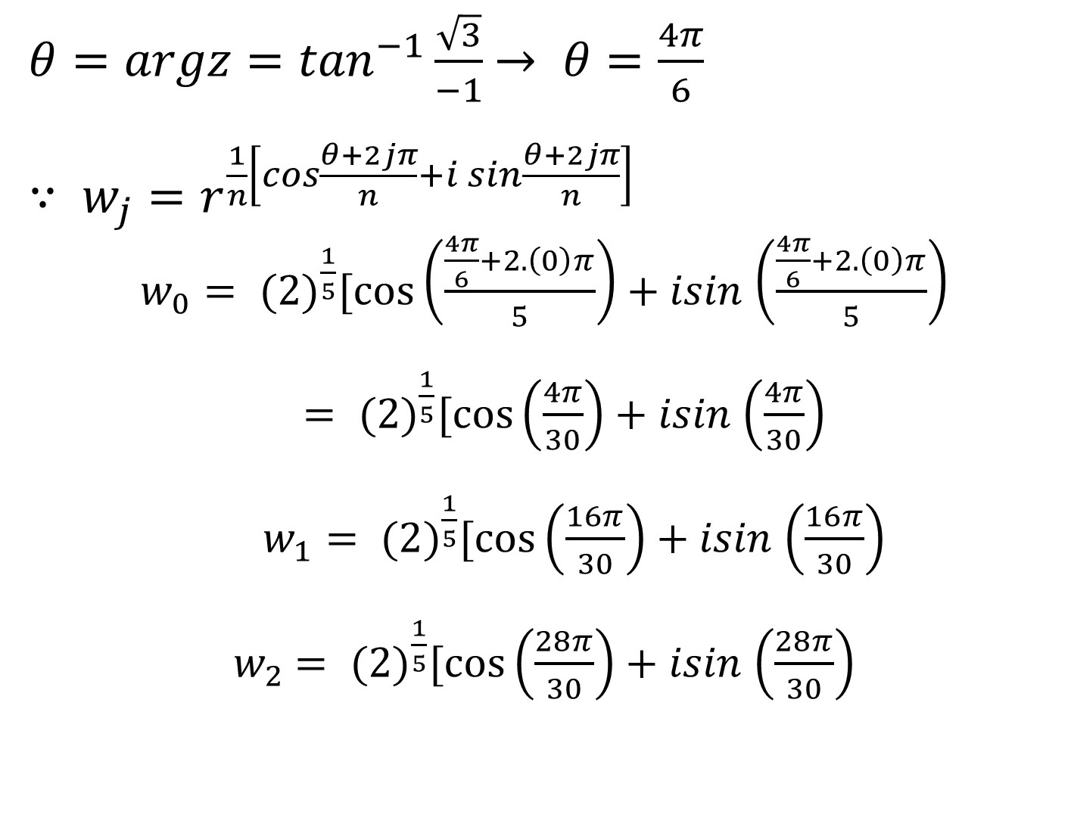
$θ=argz=\tan^{−1}\frac{\sqrt{3}}{−1}$ $→ θ=\frac{4π}{6}$
$∵ w_{j}=r^{\frac{1}{n}\left[cos\frac{θ+2jπ}{n}+i sin\frac{θ+2jπ}{n}\right]}$
$w_{0}= {(2)}^{\frac{1}{5}}[cos\left(\frac{\frac{4π}{6}+2.\left(0\right)π}{5}\right)+isin$ $\left(\frac{\frac{4π}{6}+2.\left(0\right)π}{5}\right)$
$= {(2)}^{\frac{1}{5}}[cos\left(\frac{4π}{30}\right)+isin$ $\left(\frac{4π}{30}\right)$
$w_{1}= {(2)}^{\frac{1}{5}}[cos\left(\frac{16π}{30}\right)+isin$ $\left(\frac{16π}{30}\right)$
$w_{2}$ $= {(2)}^{\frac{1}{5}}[cos\left(\frac{28π}{30}\right)+isin$ $\left(\frac{28π}{30}\right)$

Slide 7
$w_{3}= {(2)}^{\frac{1}{5}}[cos\left(\frac{40π}{30}\right)+isin$ $\left(\frac{40π}{30}\right)$
$w_{4}= {(2)}^{\frac{1}{5}}[cos\left(\frac{52π}{30}\right)+isin$ $\left(\frac{52π}{30}\right)$

